Slide 1
支持新型冠状病毒感染肺炎防控 的企业所得税政策及申报演示
合肥税务

Slide 2
企业所得税相关政策
1、财政部 税务总局公告2020年第8号：
为扩大产能新购置的设备可一次性扣除
困难行业亏损结转年限延长到8年
2、财政部 税务总局公告2020年第9号：
符合条件的支持疫情防控捐赠可全额扣除
合肥税务

Slide 3
扩大产能新购置设备一次性扣除
1、适用对象：疫情防控重点保障物资生产企业（公告所称疫情防控重点保障物资生产企业名单，由省级及以上发展改革部门、工业和信息化部门确定，可咨询所在主管税务机关）
2、适用范围：为扩大产能新购置的相关设备
没有单价限制；
二手设备也可享受；
主要用于生产保障物资。
3、如何享受：自行判别、申报享受、相关资料留存备查。
合肥税务

Slide 4
扩大产能新购置设备一次性扣除
4、申报处理：
季度预缴申报
在《固定资产加速折旧(扣除)优惠明细表》（A201020）第4行“二、固定资产一次性扣除”填报相关情况
年度纳税申报
在《资产折旧、摊销及纳税调整明细表》（A105080）第10行“（三）固定资产一次性扣除”填报相关情况
合肥税务

Slide 5
季度申报举例演示（某疫情防控重点保障物资生产企业2020年2月份为扩大产能购买并投入使用生产设备1200万，不考虑其他固定资产及净残值）

Slide 6
年度申报演示

Slide 7
支持疫情防控的捐赠可全额扣除
一、间接捐赠的现金和物品：企业通过公益性社会组织或者县级以上人民政府及其部门等国家机关，捐赠用于应对新型冠状病毒感染的肺炎疫情的现金和物品。（及时要求对方开具公益事业捐赠票据，在票据中注明相关疫情防控捐赠事项。该捐赠票据由企业妥善保管、自行留存。）
二、直接捐赠的物品：企业直接向承担疫情防治任务的医院捐赠用于应对新型冠状病毒感染的肺炎疫情的物品。（妥善保管、自行留存对方开具的捐赠接收函）
合肥税务

Slide 8
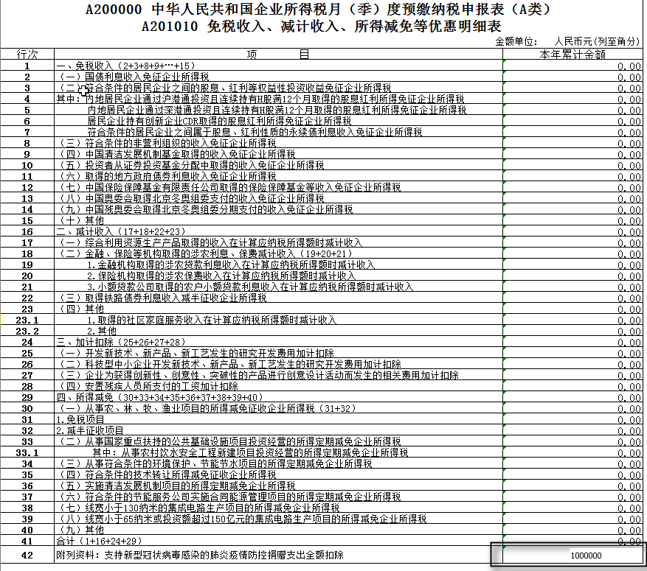
季度申报演示（某企业2020年符合条件的支持疫情防控捐赠公允价值100万元,不考虑进项税金问题）
正文：宋体
合肥税务

Slide 9
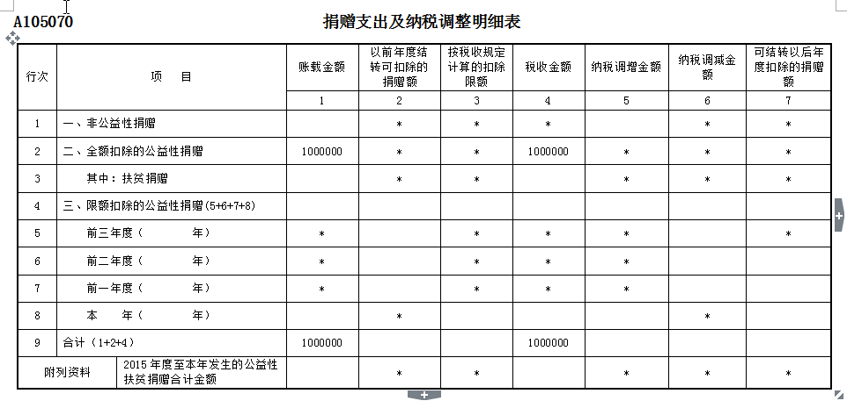
年度申报演示
正文：宋体
合肥税务

Slide 10
困难行业亏损结转年限延长到8年
1、适用对象：交通运输、餐饮、住宿、旅游四大行业
行业按现行《国民经济行业分类》执行；
四大行业营业收入占企业收入比50%以上的企业享受该政策。
2、内容：2020年度发生亏损享受亏损最长结转年限由5年延长至8年政策
3、如何享受：企业在2020年度企业所得税汇算清缴时，通过电子税务局提交《适用延长亏损结转年限政策声明》
纳税人应在《声明》填入纳税人名称、纳税人识别号（统一社会信用代码）、所属的具体行业三项信息，并对其符合政策规定、主营业务收入占比符合要求、勾选的所属困难行业等信息的真实性、准确性、完整性负责。
合肥税务

Slide 11
财产行为税优惠政策讲解
2020年5月20日

Slide 12
减税降费专题
为贯彻落实党中央、国务院决策部署，进一步支持小微企业发展，财政部 国家税务总局发布《关于实施小微企业普惠性税收减免政策的通知》（财税〔2019〕13号），由省、自治区、直辖市人民政府根据本地区实际情况，以及宏观调控需要确定，对增值税小规模纳税人可以在50%的税额幅度内减征资源税、城市维护建设税、房产税、城镇土地使用税、印花税（不含证券交易印花税）、耕地占用税和教育费附加、地方教育附加。

Slide 13
减税降费专题
根据党中央、国务院和省委、省政府关于减税降费的决策部署，经省政府同意，安徽省财政厅国家税务总局安徽省税务局发布《关于我省小规模纳税人减按50%征收地方税及附加的通知》（财税法〔2019〕119号），增值税小规模纳税人减按50%征收资源税、城市维护建设税、房产税、城镇土地使用税、印花税、耕地占用税和教育费附加、地方教育附加。

Slide 14
减税降费专题
执行对象、优惠税种、减征幅度
资源税
城市维护建设税
减征50%
増值税小规模纳税人
城镇土地使用税
房产税
耕地占用税
印花税
教育费附加
地方教育附加

Slide 15
减税降费专题
执行期限
3年
关键词
2019年1月1日起
2021年12月31日止
关键词
关键词
关键词
增量房申报：选择“本期是否适用增值税小规模纳税人印花税优惠政策”时，根据合同签订日期当月判断纳税人是否为一般纳税人，如果是一般纳税人，提示不适用增值税小规模纳税人优惠政策，但允许继续申报。

Slide 16
减税降费专题
小规模纳税人
（一）自然人；
（二）选择按照小规模纳税人纳税的非企业性单位；
（三）年应税销售额超过规定标准但不经常发生应税行为且选择按照小规模纳税人纳税的企业和个体工商户。
对于增值税年应税销售额超过小规模纳税人标准应当登记为一般纳税人而未登记，经税务机关通知，逾期仍不办理登记的，自逾期次月起不再适用减征优惠。

Slide 17
减税降费专题
新老优惠政策叠加享受
增值税小规模纳税人已依法享受其他优惠政策的，可叠加享受本次减征优惠。在享受优惠的顺序上，本次减征优惠是在享受其他优惠的基础上再享受。原来适用比例减免或定额减免的，本次减征额计算的基数是应纳税额减除原有减免税额后的数额。

Slide 18
减税降费专题
关于纳税人类别变化时
减征政策适用时间的确定
增值税一般纳税人按规定转登记为小规模纳税人的，自成为小规模纳税人的当月起适用减征优惠。
增值税小规模纳税人按规定登记为一般纳税人的,自一般纳税人生效之日起不再适用减征优惠（有两种情况：默认是自登记或具备登记条件的次月起不再适用减征优惠；若纳税人转登记时选择当月生效为一般人，则当月即认定为一般纳税人，当月就不允许享受优惠）
增值税年应税销售额超过小规模纳税人标准应当登记为一般纳税人而未登记，经税务机关通知，逾期仍不办理登记的，自逾期次月起不再适用减征优惠。

Slide 19
减税降费专题
纳税人未及时享受
减征优惠的处理方式
纳税人符合条件但未及时申报享受减征优惠的，可依法申请退税或者抵减以后纳税期的应纳税款。

Slide 20
减税降费专题
安徽省政策
一、《 安徽省财政厅 国家税务总局安徽省税务局关于调整契税适用税率的通知》（财税法〔2019〕120号）：自2019年3月1日起，将我省契税适用税率统一下调至3%。
这项政策我省按照《中华人民共和国契税暂行条例》的授权幅度，将适用税率降至法定最低标准。

Slide 21
减税降费专题
安徽省政策
二、《安徽省财政厅国家税务总局安徽省税务局关于调整部分车辆车船税年税额标准的通知》（财税法〔2019〕121号）。明确自2019年1月1日至2021年12月31日，将我省货车、挂车、专用作业车、轮式专用机械车、摩托车和1.0升（含）以下乘用车的车辆车船税年税额标准降至法定最低标准。
按照《中华人民共和国车船税法》的授权幅度，我省将车辆车船税的年税额标准全部降至法定最低标准。

Slide 22
减税降费专题
车船税优惠政策
税目 |  | 计税单位 | 原税额标准 | 调准后税额标准 | 税负降低幅度 | 备注
乘用车〔按发动机汽缸容量（排气量）分档〕 | 1.0升（含）以下 | 每辆 | 180元 | 60元 | 66.67% | 核定载客人数9人（含）以下
商用车 | 货车 | 整备质量每吨 | 80元 | 16元 | 80% | 包括半挂牵引车、三轮汽车和低速载货汽车等
挂车 |  | 整备质量每吨 | 40元 | 8元 | 80%
其他车辆 | 专用作业车 | 整备质量每吨 | 80元 | 16元 | 80% | 不包括拖拉机
 | 轮式专用机械车 |  | 80元 | 16元 | 80%
摩托车 |  | 每辆 | 60元 | 36元 | 40%

Slide 23
疫情防控专题
国务院政策
国务院总理李克强4月21日主持召开国务院常务会议，为减轻小微企业和个体工商户房租负担，会议确定，推动对承租国有房屋的服务业小微企业和个体工商户，免除上半年3个月租金。出租人减免租金的可按规定减免当年房产税、城镇土地使用税，非国有房屋减免租金的可同等享受上述各项政策优惠。

Slide 24
疫情防控专题
安徽省政策
（一）对交通运输、住宿餐饮、居民服务、文体娱乐业企业自用的房产、土地，免征 3 个月的房产税、城镇土地使用税。
（二）对小微企业和个体工商户自用的房产、土地，免征 3个月的房产税、城镇土地使用税。
（三）疫情期间为个体工商户免租金的，按比例减免相应的房产税、城镇土地使用税，但最长时间不超过 3 个月。
（四）在疫情期间被政府征用的房产，按实际征用时间免征房产税、城镇土地使用税。
（五）其他企业申请房产税、城镇土地使用税困难减免的，按现行有关政策规定执行。
Notes:
符合条件但未及时申报享受减征优惠的，可依法申请退税或者抵减以后纳税期的应纳税款。

Slide 25
减税降费专题
纳税人未及时享受
减征优惠的处理方式
纳税人符合条件但未及时申报享受减征优惠的，可依法申请退税或者抵减以后纳税期的应纳税款。

Slide 26
疫情防控专题
安徽省政策
办理程序
（一）网上办理。纳税人登录安徽省电子税务局，填写减免税申请核准表，报送减免税申请报告，税务机关核准后，修改税源减免税信息，即可享受困难减免。
（二）现场办理。纳税人到办税服务厅，填写减免税申请核准表，报送减免税申请报告，税务机关核准后，修改税源减免税信息，即可享受困难减免。

Slide 27
疫情防控专题
安徽省政策
政策执行一：
（一）关于政策减免行业判断标准 ：按现行《国民经济行业分类》执行。
（二）关于小微企业认定标准 小微企业是指从事国家非限制和禁止行业，且同时符合 2019年度应纳税所得额不超过 300 万元、从业人数不超过 300 人、资产总额不超过 5000 万元三个条件的企业。

Slide 28
疫情防控专题
安徽省政策
政策执行二：
（三）关于对减免个体工商户租金房屋业主的房产税、城镇土地使用税减免为体现税收政策支持，对疫情期间减免个体工商户租金的房屋业主，给予房产税、城镇土地使用税困难减免，按实际收到的租金征收房产税，按减免租金的比例计征城镇土地使用税，但最长不超过 3 个月。
（四）关于在疫情期间被政府征用房产的房产税、城镇土地使用税减免疫情期间，政府征用部分酒店、宾馆等，为体现税收政策支持，对涉及的房产、土地，按实际征用时间免征房产税和城镇土地使用税。

Slide 29
疫情防控专题
安徽省政策
减免税办理程序一：
（一）网上办理。纳税人登录“电子税务局”，点击“我要办税”，选择“税收减免办理”，选择“抗击疫情地方减免房产税”事项，减免税代码：0008011607；“抗击疫情地方减免城镇土地使用税”事项，减免税代码：0010011607；“鼓励各地通过减免城镇土地使用税等方式支持出租方为个体工商户减免物业租金”事项，减免税代码：0008011608（房产税）、0010011608（城镇土地使用税）。选择其他减免税事项的，按原规定执行。

Slide 30
疫情防控专题
安徽省政策
减免税办理程序二：
（二）现场办理。疫情期间，房产税、城镇土地使用税困难减免实行当期办理。为切实降低疫情传播风险，建议纳税人首选“无接触式”办理。不动产权属资料、免收租金协议等相关证据资料留存备查。

Slide 31
暂免收缴小微企业 工会经费政策解读
合肥市
合肥市税务局
2020.05

Slide 32
政 策 依 据
PART 1

Slide 33
政策依据
1.《安徽省总工会关于贯彻落实小微企业工会经费支持政策的实施意见》(皖工办〔2020〕7号)及操作指南
2.《合肥市总工会关于暂免收缴小微企业工会经费的通告》（草拟稿）

Slide 34
小微企业范围
PART 2

Slide 35
小微企业范围
因《合肥市总工会关于暂免收缴小微企业工会经费的通告》尚未正式成文，小微企业范围初步拟定如下，具体以正式通告为准。
1.在合肥市（含四县一市）范围内登记注册，从事国家非限制和禁止行业，2019年度应纳税所得额不超过300万元、从业人员不超过300人、资产总额不超过5000万元的企业。
2.暂免收缴小微企业工会经费政策执行期间，在合肥市（含四县一市）范围内新注册成立的月度应纳税所得额不超过25万元、从业人员不超过300人、资产总额不超过5000万元的企业。

Slide 36
执行时限
PART 3

Slide 37
执行时限
暂免收缴小微企业工会经费期限为24个月，自2020年7月1日起，至2022年6月30日止。
2020年6月30日之后新成立的小微企业，自成立之日起，至2022年6月30日止，享受此暂免收缴小微企业工会经费政策。

Slide 38
申报方式
PART 4

Slide 39
申报方式
合肥市工会经费委托税务部门代征，符合工会经费免征政策的小微企业，在税务网上办税系统申报工会经费时，职工工资总额填写为零，进行零申报。

Slide 40
阶段性减免企业 社会保险费政策解读
合肥市
合肥市税务局
2020.05

Slide 41
政策出台背景
PART 1

Slide 42
政策出台背景
为贯彻落实习近平总书记关于新冠肺炎疫情防控工作的重要指示精神，纾解企业困难，推动企业有序复工复产，支持稳定和扩大就业，2月18日，国务院总理李克强主持召开国务院常务会议，决定阶段性减免企业社保费，以减轻疫情对企业特别是中小微企业的影响，使企业恢复生产后有一个缓冲期。

Slide 43
政策出台背景
国家出台文件：
《人力资源社会保障部 财政部 税务总局关于阶段性减免企业社会保险费的通知》（人社部发〔2020〕11号）
《国家医保局 财政部 税务总局关于阶段性减征职工基本医疗保险费的指导意见》（医保发〔2020〕6号）
《国家税务总局办公厅 财政部办公厅 国家医保局办公室关于做好阶段性减征职工基本医疗保险费有关工作的意见》（税总办发〔2020〕5号）

Slide 44
政策出台背景
安徽省出台文件：
《安徽省人力资源和社会保障厅 安徽省财政厅 国家税务总局安徽省税务局关于阶段性减免企业社会保险费的通知》（皖人社发（2020）3号）
《安徽省人力资源和社会保障厅 安徽省财政厅 国家税务总局安徽省税务局关于阶段性减免企业社会保险费有关问题的通知》（皖人社秘（2020）55号）
《安徽省医疗保障局 安徽省财政厅 安徽省人力资源和社会保障厅 国家税务总局安徽省税务局关于阶段性减征职工基本医疗保险费的实施方案》（皖医保发〔2020〕1号）

Slide 45
政策出台背景
合肥市出台文件：
《合肥市人力资源和社会保障局 合肥市财政局 国家税务总局合肥市税务局 合肥市医疗保障局关于印发〈合肥市阶段性减免企业社会保险费实施细则〉的通知》（合人社秘〔2020〕42号）
《合肥市医疗保障局 合肥市财政局 合肥市人力资源和社会保障局 国家税务总局合肥市税务局关于阶段性减征职工基本医疗保险费的通知》（合医保发[2020]7号）

Slide 46
政策文件内容
PART 2

Slide 47
政策文件内容
减 免！
社会保险费不得减免。
——《中华人民共和国社会保险法》第六十条
——《社会保险费征缴暂行条例第十二条

Slide 48
政策文件内容
“免”“减”“缓”“延”
“免”：自2020年2月起至6月，免征中小微企业（含以单位方式参保的个体工商户）基本养老保险、失业保险、工伤保险（以下简称三项保险）单位缴费部分。

Slide 49
政策文件内容
《国家统计局关于印发统计上大中小微型企业划分办法
（2017）的通知》（国统字〔2017〕213号）
“减”：自2020年2月起至4月，减半征收各类大型企业等其他参保单位（包括民办非企业单位、社会团体等各类社会组织）三项保险单位缴费部分。自2020年2月至6月，对企业等其他参保单位（不含机关事业单位）职工医保单位缴费部分实行减半征收。以单位方式参保的个体工商户及其从业人员参照执行。

Slide 50
政策文件内容
“缓”：在合肥市范围内参保，受疫情影响生产经营出现严重困难、确实无力足额缴纳社会保险费且申请前（不含申请当月）3个月连续亏损的参保企业，以及实有资金不足以缴纳社会保险费参加企业基本养老保险的事业单位，可申请缓缴社会保险费。
减半征收社会保险费的大型企业、民办非企业单位和社会团体缓缴时限自2020年5月开始至2020年12月，缓缴期限最长不超过6个月；免收社会保险费的中小微企业（含以单位参保的个体工商户）缓缴时限自2020年7月开始至2020年12月。缓缴期间免收滞纳金。

Slide 51
政策文件内容
“延”：因疫情影响，无法按时参保登记的、缴纳职工医疗保险费的，可延期至疫情结束后3个月以内办理。

Slide 52
总 结：
险 种 | 中小微企业 | 大型企业 | 民办非企业单位 社会团体 等各类社会组织 | 机关事业单位
养老、失业、工伤 | 2-6月减免100% | 2-4月减免50% | 2-4月减免50% | 不减免
职工医保 | 2-6月减免50% | 2-6月减免50% | 2-6月减免50% | 不减免
注：所有涉及减免的均指单位缴费部分，个人缴费部分仍需缴纳，由用人单位从工资中代扣代缴。

Slide 53
政策解读及近期申报缴费事项
PART 3

Slide 54
政策解读及近期申报缴费事项
01
此次阶段性减免企业社保费与企业划型相关联，请问如何知道我单位属于何种类型？
答： 我市根据《国家统计局关于印发统计上大中小微型企业划分办法（2017）的通知》（国统字〔2017〕213号）对具有独立法人资格的参保企业进行划型，我市人社部门、税务部门会同企业相关主管部门通过加强部门间数据共享，做好企业划型工作。参保大型企业名单经市政府最终确认后在市人社局网站公示。目前，合肥市参保大型企业380家，扩展下属分支机构后，全市大型社保缴费户共572户。

Slide 55
政策解读及近期申报缴费事项
02
我单位如何享受社保费减免？是否需要申请？
答： 不需要，社保经办机构将根据最终划型结论，直接对参保单位实施减免，无需参保单位申请，不增加参保单位事务性负担。

Slide 56
政策解读及近期申报缴费事项
03
我单位在疫情期间补缴以前年度（月份）的社保费可以享受减免吗？
答： 不能。本次社保费减免口径标准是费款所属期，不是实际申报缴纳日期。

Slide 57
政策解读及近期申报缴费事项
04
在减免政策开始实施后，新成立的企业能否享受减免社保费的优惠？
答： 在2-6月减免政策执行期间，新成立的企业要及时办理参保手续，社保经办机构将会同税务部门根据企业注册信息按照划型标准做好分类划型，确保其按规定享受减免政策。

Slide 58
政策解读及近期申报缴费事项
05
我单位受疫情影响，缴纳社保有困难，是否可以申请社保缓缴手续？
答： 在合肥市范围内参保，受疫情影响生产经营出现严重困难、确实无力足额缴纳社会保险费且申请前（不含申请当月）3个月连续亏损的参保企业，以及实有资金不足以缴纳社会保险费参加企业基本养老保险的事业单位，可申请缓缴社会保险费。
享受缓缴社会保险费的单位原则上应为2019年度按时足额缴费的单位，对2019年度有欠费的单位，可在补齐欠费后，申请缓缴。严重失信、已停保和完全停产停业的单位，不纳入缓缴范围。

Slide 59
政策解读及近期申报缴费事项
06
如何申请社保缓缴手续？
答： 受疫情影响生产经营出现严重困难的企业，可在当月5日前登录我市社会保险网上办事大厅在线填写《缓缴社会保险费申请表》，申请中应写明单位基本情况、因疫情影响造成生产经营严重困难原因等相关内容，社保经办机构受理缓缴申请后，报送人社行政部门和税务部门审核。对审核通过的单位，系统反馈审核结果的同时，生成社会保险费缓缴协议书，企业签订缓缴协议书提交后，即完成申请。缓缴执行期限为2020年内，缓缴期限不超过6个月。

Slide 60
政策解读及近期申报缴费事项
07
缓缴到期后，怎么办？
答： 企业应从缓缴期满的次月起，补缴缓缴的社会保险费，企业可根据经营状况，选择逐月补缴缓缴期间的社保费，即缓缴期满次月开始补缴缓缴期开始的第一个月，以后逐月补缴对应月份的缓缴社保费；也可选择于缓缴期满的次月一次性补齐缓缴的社保费。在缓缴协议确定的期限内补缴社会保险费的，不收滞纳金。超过协议规定的缓缴期限补缴的，按规定加收滞纳金。

Slide 61
政策解读及近期申报缴费事项
08
企业免、减、缓期间会影响职工相关待遇吗？
答： 减免、缓缴期间，职工基本养老、医保（生育）、失业、工伤保险待遇不受影响，继续按原基数和比例划转职工医保个人账户资金。职工到达退休年龄或需办理社会保险关系转移的，用人单位应单独为其足额缴纳社会保险费，保障职工合法权益。

Slide 62
政策解读及近期申报缴费事项
09
企业免、减、缓社保费政策文件及缓缴申请表单在哪查看下载？
答： 我市实施细则中相关表格请前往合肥市税务局“阶段性减免企业社保费专栏”下载
（网址www.anhui.chinatax.gov.cn/col/col18098/index.html）

